Slide 1



Principii de utilizare rațională a preparatelor antibacteriene
IMSP Spitalul Clinic Republican
„Timofei Moșneaga”
Babcinețchi Victoria,
Medic farmacolog clinician

Slide 2
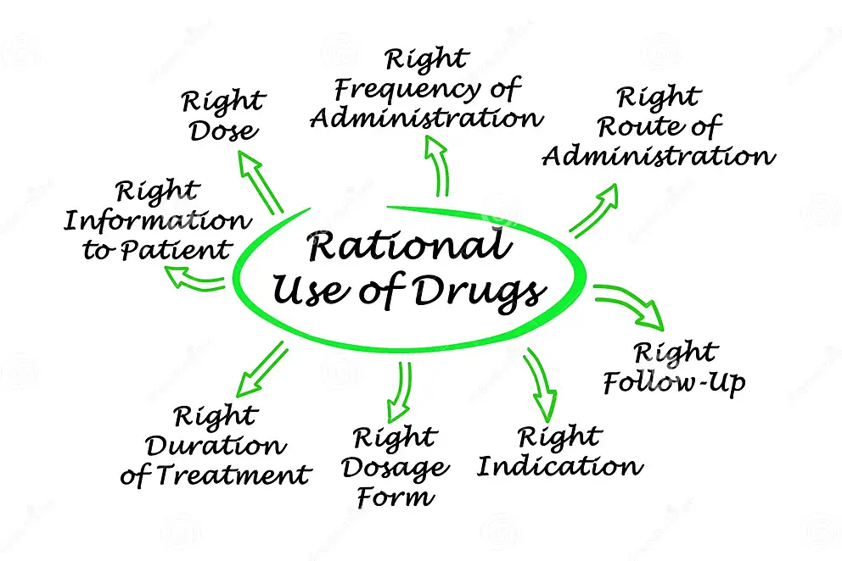
Utilizarea rațională a medicamentelor – situație în care pacienții primesc medicamente adecvate nevoilor sale clinice, în doze care corespund propriilor cerințe individuale, pentru o perioadă adecvată de timp și la cel mai mic cost pentru ei și comunitatea lor ¹
1.World Health Organization. Promoting Rational Use of Medicines: Core Components. Geneva: World Health Organization; 2002

Slide 3
Tendințele în medicina modernă
Utilizarea tehnoligiilor de înaltă performanță
Metode invazive de diagnostic și tratament
Creșterea numărului de pacienți vârstnici și cu comoribidități
Creșterea numărului de infecții legate cu acordarea asistenței medicale
Creșterea consumului de preparate antimicrobiene
Creșterea frecvenței apăriției tulpinilor rezistente la antibiotice
Tratament antibacterian mai agresiv
Rezultatul:
scăderea eficacității antibioticelor;
costuri suplimentare pentru: tratamentul, gestionarea complicatiilor, spitalizare și profilaxie.

Slide 4
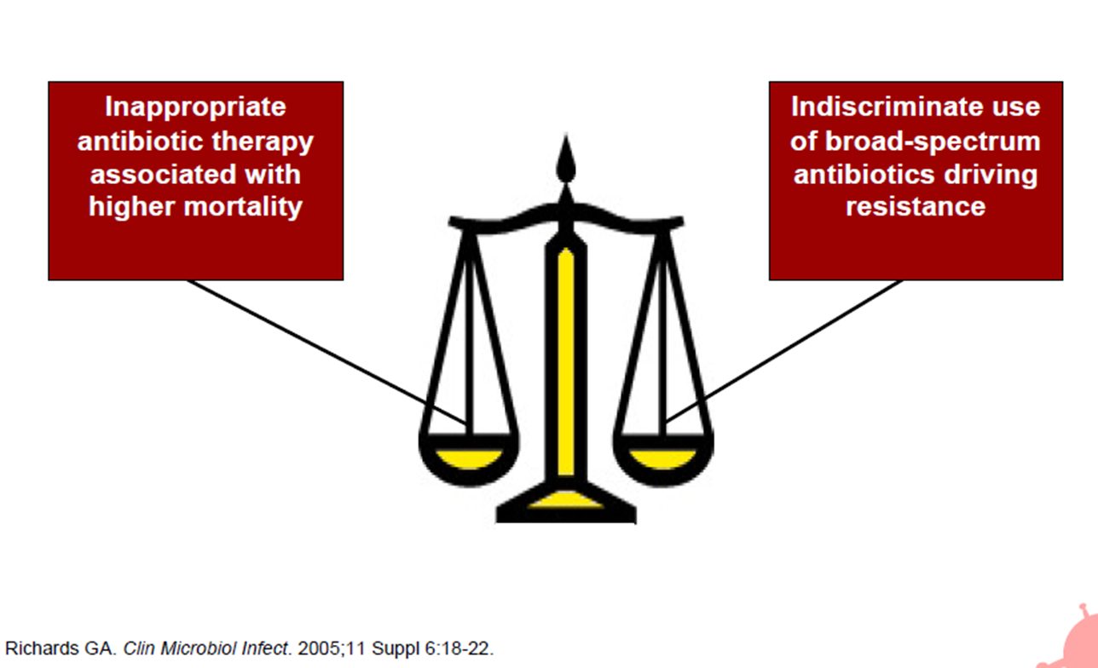
Optimizarea utilizării antibioticelor –un echilibru între interesele pacientului și cele ale societății
Antibioticoterapie inadecvată asociată cu o mortalitate mai mare
Utilizarea necontrolată a AB contribuie la apăriția rezistenței AB

Slide 5
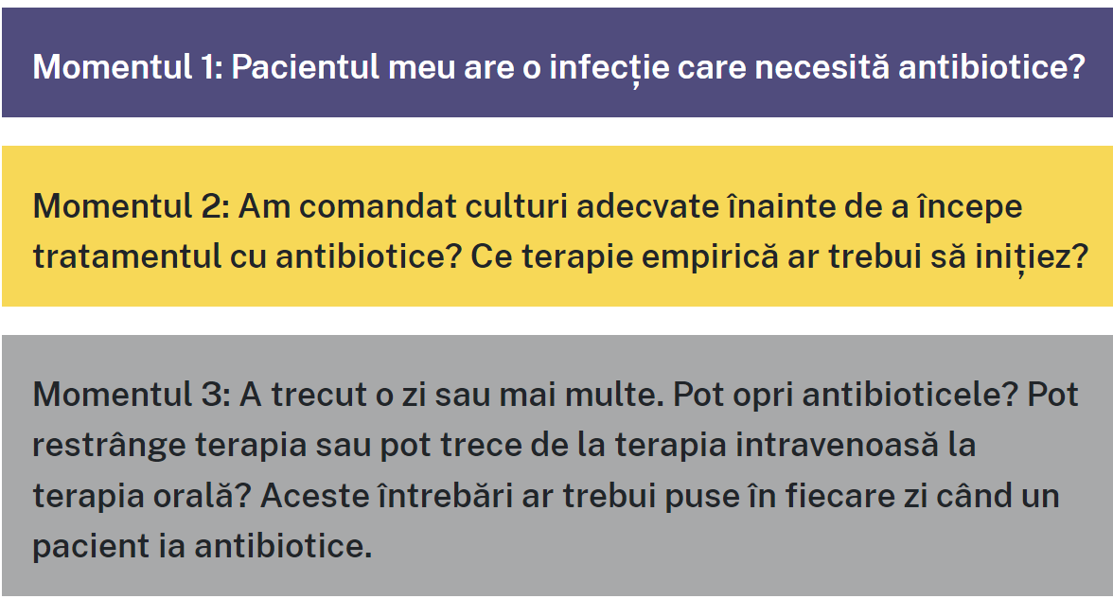

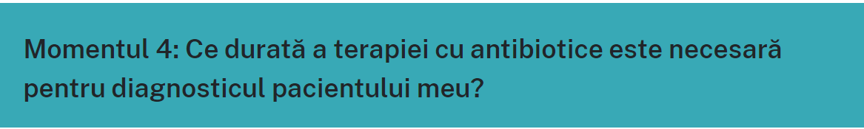
4 Etape cheie ale luării deciziilor privind antibioticele
https://www.ahrq.gov/antibiotic-use/acute-care/improve/team-review.html

Slide 6
Principiile generale în terapia cu antibiotice
Selectarea corectă a antibioticului
Dozare corespunzătoare
Durata tratamentului
Monitorizarea răspunsului la tratament
Evitarea utilizării nejustificate
Informarea și implicarea pacientului
Prezența infecției
Combinația rațională de antibiotice
Luarea în considerare a posibilelor reacțiilor adverse
Abordare multidisciplinară

Slide 7
Principiile generale în terapia cu antibiotice
Selectarea corectă a antibioticului
Dozare corespunzătoare
Durata tratamentului
Monitorizarea răspunsului la tratament
Evitarea antibioticelor la infecțiile virale, etc
Evitarea utilizării nejustificate
Combinația rațională de antibiotice
Luarea în considerare a posibilelor efecte secundare
Informarea și implicarea pacientului
Prezența infecției

Slide 8
Prezența infecției
Prescrierea preparatelor antibacteriene
Cu scop terapeutic
Terapia empirică
Terapia etiotropă (țintită)
Cu scop profilactic
Utilizarea antibioticelor este justificată doar în cazul în care rezultatele clinice sau de laborator susțin prezența unei infecții bacteriene.

Slide 9

Terapia empirică
Prezența infecției
Terapia etiotropă
Determinarea agentului patogen probabil
Sensibilitatea agentului patogen la antibiotic
Sensibilitatea locală la AB (spital)
Concentrații terapeutice în focarul infecției
Evitarea asociării antibioticelor cu efecte adverse similare
Terapia etiotropă este utilizarea țintită a medicamentelor antimicrobiene bazată pe izolarea agentului patogen din sursa de infectie și determinarea acestuia sensibilitate la antibiotic.
La etapa inițierii AB terapiei (anticipând administrarea primei dozei de AB) se prelevează probe pentru testări microbiologice din locurile suspecte pentru infecție.

Slide 10
Antibioterapie empirică adecvată
Tratamentul selectat afectează toți potențialii agenți infecțioși.
S- au luat în considerare riscurile asociate apariției agenților patogeni multirezistenți.
Regimul de tratament trebuie să fie conceput astfel încât să prevină contribuția la dezvoltarea tulpinilor rezistente de microorganisme în cadrul departamentului medical.

Slide 11
Principiile generale în terapia cu antibiotice
Selectarea corectă a antibioticului
Dozare corespunzătoare
Durata tratamentului
Monitorizarea răspunsului la tratament
Evitarea utilizării nejustificate
Informarea și implicarea pacientului
Prezența infecției
Combinația rațională de antibiotice
Luarea în considerare a posibilelor reacțiilor adverse
Prescrierea

Slide 12
Algoritmul prescrierii antibioticelor
Identificarea agenților patogeni probabili
Selectarea antibioticelor potențial eficace
Evaluarea capacității antibioticelor de a atinge concentrații terapeutice în focarul infecției
Evaluarea factorilor legați de pacient
Selectarea antibioticelor în funcție de severitatea infecției
Alegerea antibioticelor inofensive
Se preferă antibioticele cu un spectru antimicrobian mai îngust.
Selectarea AB cu cea mai optima calea de administrare
Selectarea AB potrivite pentru utilizarea treptată, menținând un echilibru optim între beneficii și riscuri.
Optăm pentru antibioticul cu cel mai eficient raport cost-eficiență dintre cele disponibile.
Se asigură disponibilitatea medicamentului necesar.
Evaluăm eficacitatea antibioticoterapiei prin monitorizarea simptomelor și semnelor clinice ale bolii la ziua a treia
Pasul următor implică necesitatea adoptării unei abordări combinate în administrarea antibioticelor.
Continuăm terapia sau, dacă este necesar, o ajustăm în funcție de evoluția pacientului
”Организация антибактериальной терапии распространенных заболеваний” С.В. Дьяченко, Е.В. Слободенюк, В.Г. Дьяченко

Slide 13
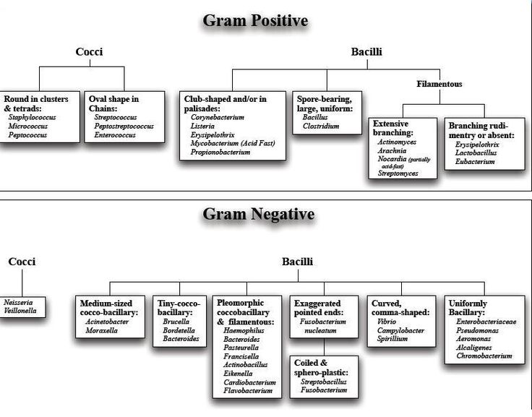
Algoritmul prescrierii antibioticelor
1. Identificarea agenților patogeni probabili
Agent patogen probabil
Se formulează doar o ipoteză cu privire la ce bacterii ar putea provoca infecție

Slide 14
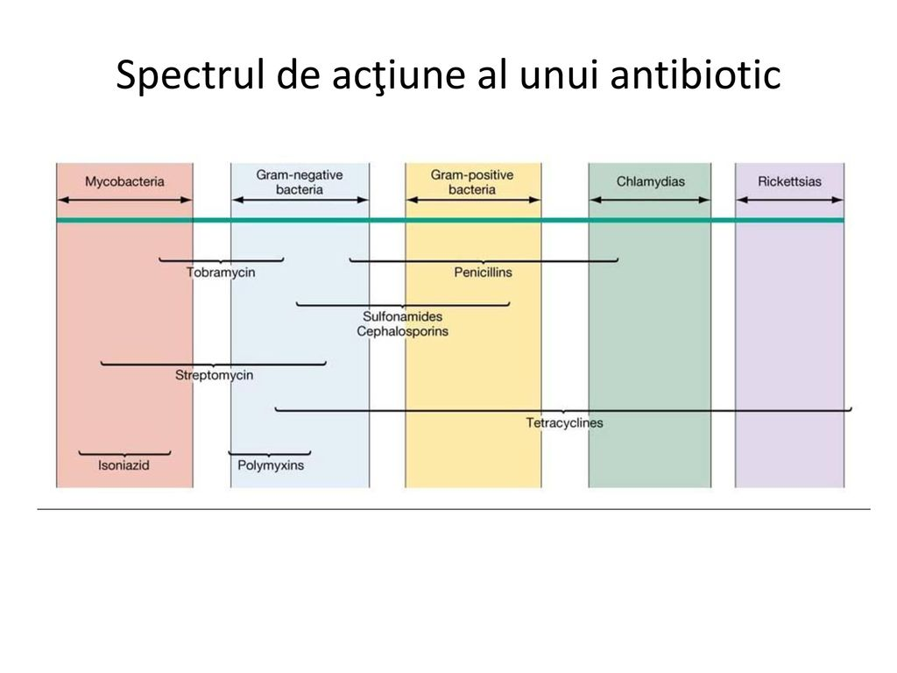
Algoritmul prescrierii antibioticelor
2. Selectarea antibioticelor potențial eficace
Selectarea AB pentru agent patogen probabil
Se iau în considerare tratamentele anterioare ale pacientului și date despre rezistență spitalicească

Slide 15
Algoritmul prescrierii antibioticelor
3. Evaluarea capacității antibioticelor de a atinge concentrații terapeutice în focarul infecției.
Este esențial să evaluăm capacitatea AB de a atinge concentrații terapeutice în locul infecției.
Pentru a asigura eficacitatea terapiei, concentrația antibioticului în locul infecției trebuie să atingă nivelul adecvat, de obicei, cel puțin egal cu Concentrația Minimă Inhibitoare (CMI).
Concentrații care depășesc CMI de câteva ori adesea conduc la o eficacitate clinică mai ridicată, dar pot fi dificil de atins în anumite zone.

Slide 16
Dozare
Dozare corectă:
Definirea dozei optime în funcție de greutatea corporală și caracteristicile individuale ale pacientului.
Monitorizarea nivelurilor plasmatice:
Importanța monitorizării nivelurilor de antibiotic în sânge pentru a asigura o concentrație terapeutică adecvată.
Personalizarea dozei:
Ajustarea dozei în funcție de funcția renală, vârstă și eventuale afecțiuni concomitente.
Antibioticile trebuie indicate în dozele adecvate (pentru o priză, 24 de ore, cură) și cu regimul respectiv pentru a asigura concentrații terapeutice în țesuturi

Slide 17
Durata
Conformitatea cu shemele terapeutice:
Respectarea a schemei terapeutice pentru întreaga perioadă recomandată.
Evitarea tratamentelor prea scurte sau prolongate:
Aceste practici asigură eficiența tratamentului, previn complicațiile și optimizează utilizarea resurselor.

Slide 18

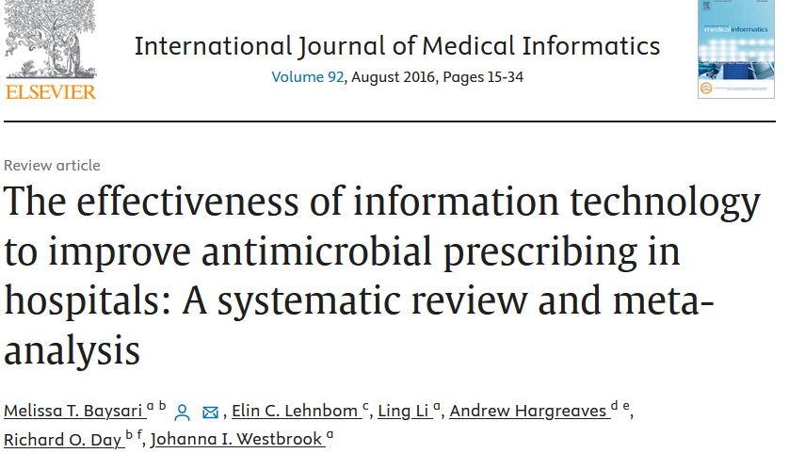
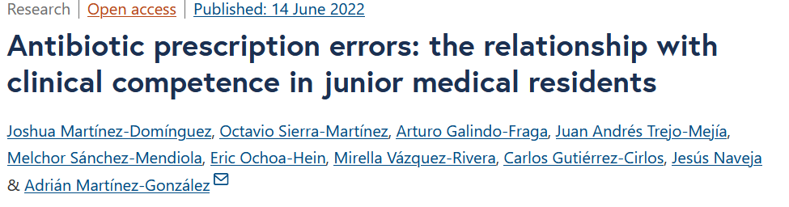
Erorile în antibioterapia
Erorile în antibioterapia au fost: selectarea AB (3,3%), doza (22%), frecvența (3%) și durata (32%)
Studiile au arătat că utilizarea antimicrobiene în spitale este adesea inadecvată, uneori până la 50%
Aproximativ 30,8% dintre erorile de prescriere au avut semnificație clinică și au fost mai frecvent asociate cu tratamentul antimicrobian, în principal datorită dozării incorecte

Slide 19
Algoritmul prescrierii antibioticelor
4. Evaluarea factorilor legați de pacient: vârstă, funcții hepatice și renale, sarcină etc.
5. Selectarea antibioticelor în funcție de severitatea infecției
În procese infecțioase severe se preferă medicamentele care au un mecanism de acțiune bactericid.
Asocierea AB bacteriostatice cu cele bactericide (eficiente împotriva microorganismelor în faza de creștere și reproducere), ar trebui evitată. Acțiunea bacteriostatică, caracterizată prin încetinirea dezvoltării și reproducției microorganismelor, poate contribui la apariția rezistenței acestora față de agenții bactericizi.

Slide 20
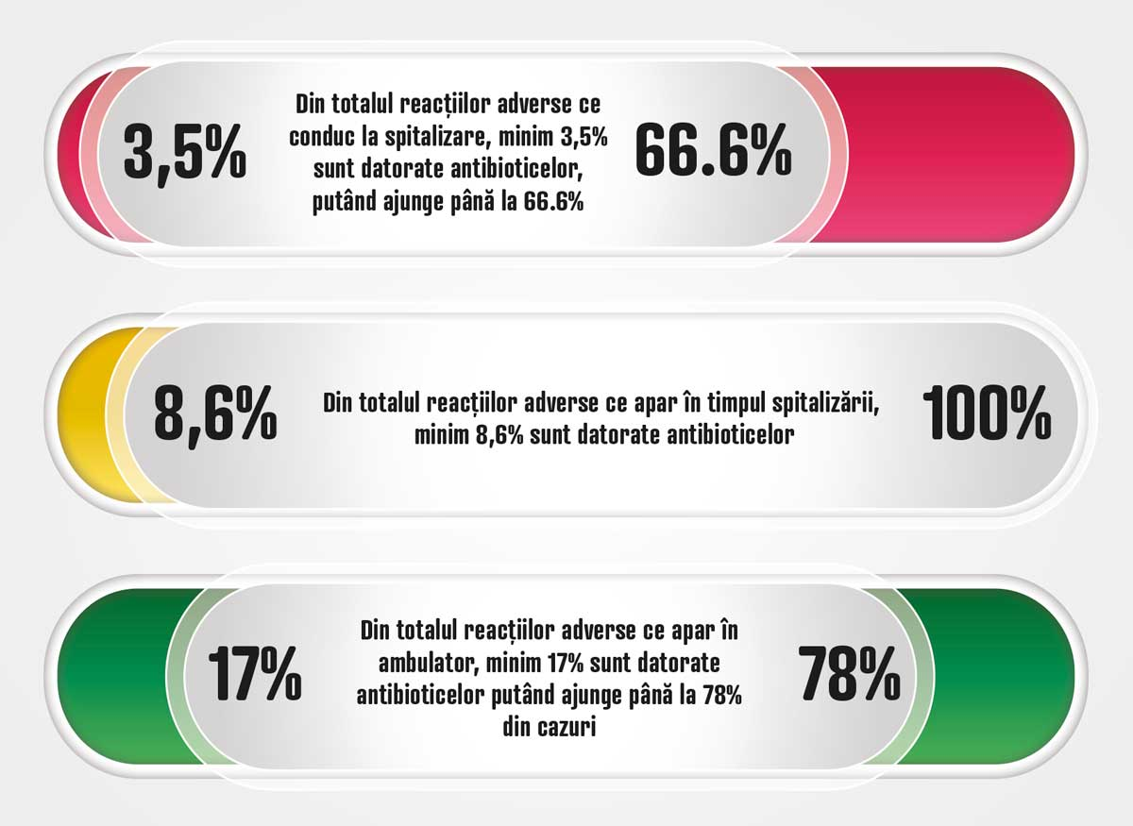
Algoritmul prescrierii antibioticelor
6. Alegerea antibioticelor inofensive și luarea în considerare a posibilelor reacțiilor adverse (RA)
AB provoaca un spectru larg de RA.
Conștientizarea posibilelor RA, monitorizarea lor.
Strategii pentru minimizarea sau evitarea RA

Slide 21
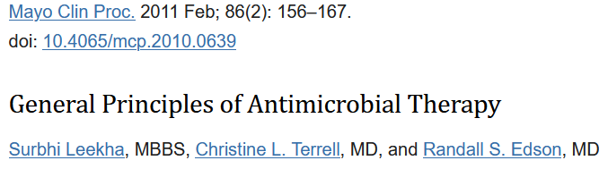
Algoritmul prescrierii antibioticelor
7. Se preferă antibioticele cu un spectru antimicrobian mai îngust.
O abordare comună la inițierea tratamentului este utilizarea agenților antimicrobieni cu spectru larg ca terapie empirică inițială.
După ce rezultatele microbiologiei a identificat patogenul și/sau datele de susceptibilitate antimicrobiană sunt disponibile, se recomandă restrângerea spectrului de antibiotice
Aceasta este o componentă extrem de importantă a terapiei cu antibiotice, deoarece poate reduce costul și toxicitatea și poate preveni apariția rezistenței antimicrobiene în comunitate

Slide 22
Algoritmul prescrierii antibioticelor
8. Selectarea AB cu cea mai optima calea de administrare
Administrarea orală este potrivită pentru infecții moderate, în special în ambulatoriu.
Pentru situații de urgență se preferă administrarea parenterală.
Leziunile organelor necesită căi speciale, cum ar fi administrarea în canalul spinal pentru meningită

Slide 23
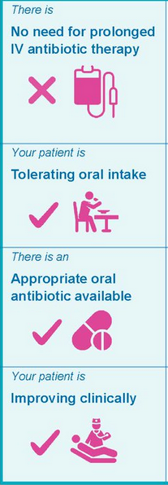
Algoritmul prescrierii antibioticelor
9. Selectarea AB potrivite pentru utilizarea treptată, menținând un echilibru optim între beneficii și riscuri
După 48-72 de ore de tratament antibacterian i/v se evaluează posibilitatea trecerii la tratament per oral ( i/v to oral switch)

Slide 24
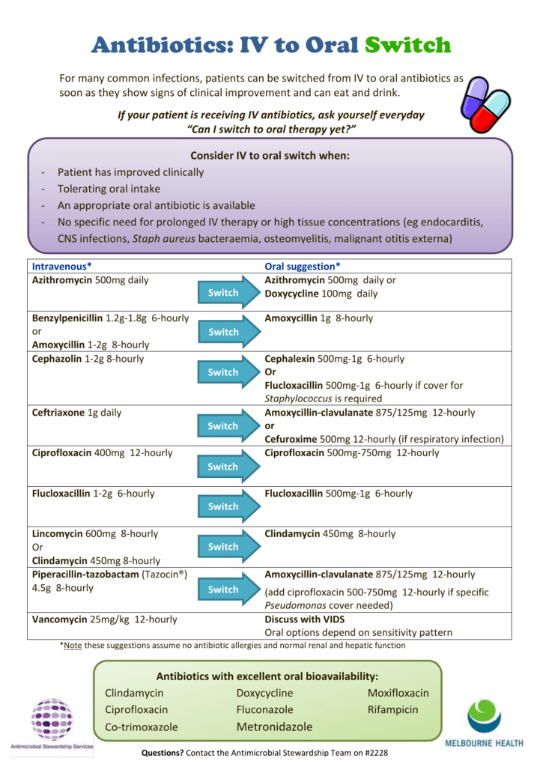

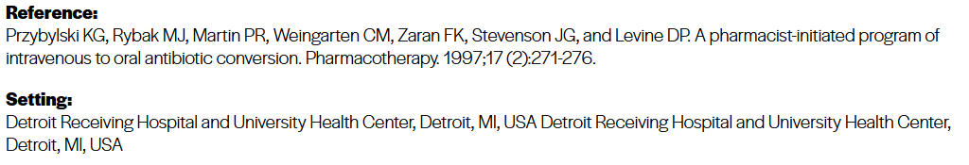
Algoritmul prescrierii antibioticelor

Slide 25
Algoritmul prescrierii antibioticelor
10. Optăm pentru antibioticul cu cel mai eficient raport cost-eficiență dintre cele disponibile.
11. Se asigură disponibilitatea medicamentului necesar.

Slide 26
Algoritmul prescrierii antibioticelor
12. Evaluăm eficacitatea antibioticoterapiei prin monitorizarea simptomelor și semnelor clinice ale bolii la ziua a treia
ParametrIi сlinici:
Monitorizarea simptomelor și semnelor clinice ale infecției pentru a evalua îmbunătățirea stării pacientului.
Indicatori de laborator:
Utilizarea testelor de laborator pentru a evalua evoluția infecției, cum ar fi măsurarea nivelurilor inflamatorii sau a markerilor specifici infecției.
Imagistică medicală:
Evaluarea radiografiei, scanării, ecografiei pentru a urmări modificările în structurile afectate.
Monitorizarea efectelor adverse:
Atentia la posibilele efecte secundare ale antibioticelor și la eventualele reacții adverse (independente de doză, prin cumularea toxicității).

Slide 27
Algoritmul prescrierii antibioticelor
EVOLUȚIE FAVORABILĂ
Deescaladare (dacă se poate îngusta spectrul)
Trecerea de la administrarea parenterală la cea orală
Întreruperea terapiei (daca episodul infecțios este considerat vindecat)
EVOLUȚIE NEFAVORABILĂ
Мodificarea schemei inițiale
Reevaluare

Slide 28
Algoritmul prescrierii antibioticelor
13. Este important să evidențiem necesitatea asocierii AB
Combinația atentă și justificată a mai multor antibiotice într-un tratament
Sinergia între antibiotice potențează reciproc efectele, maximizând eficacitatea tratamentului
Utilizarea combinației pentru a preveni dezvoltarea rezistenței microbiene, un aspect crucial în tratarea infecțiilor
Indicatii pentru asocierea AB
Prevenirea apariției rezistenței microorganismelor la agenții antimicrobieni.
Prezența infecțiilor polimicrobiene.
Terapie empirică.
Sinergism.

Slide 29
Algoritmul prescrierii antibioticelor
14. Continuăm terapia sau, dacă este necesar, o ajustăm în funcție de evoluția pacientului
Schimbarea unui AB cu altul este justificată în următoarele situații:
în caz de ineficacitate a tratamentului;
în prezența reacțiilor adverse grave sau amenințătoare pentru sănătatea sau viața pacientului, induse de antibiotic;
în utilizarea medicamentelor cu restricții privind durata de administrare, cum ar fi aminoglicozidele.

Slide 30
Principiile generale în terapia cu antibiotice
Selectarea corectă a antibioticului
Dozare corespunzătoare
Durata tratamentului
Monitorizarea răspunsului la tratament
Evitarea utilizării nejustificate
Informarea și implicarea pacientului
Prezența infecției
Combinația rațională de antibiotice
Luarea în considerare a posibilelor reacțiilor adverse

Slide 31
Evitarea administrării antibioticelor în...
Instrucțiunile pentru administrarea a antibioticelor nu includ următoarele indicații:
Hipertermie
Leucocitoza
Leucociturie
VSH sau Proteina C reactivă crescute
Wheezing în plămâni, tuse
Ventilatie mecanica
Catetere și drenaje
IRVA

Slide 32
Principiile generale în terapia cu antibiotice
Selectarea corectă a antibioticului
Dozare corespunzătoare
Durata tratamentului
Monitorizarea răspunsului la tratament
Evitarea utilizării nejustificate
Informarea și implicarea pacientului
Prezența infecției
Combinația rațională de antibiotice
Luarea în considerare a posibilelor reacțiilor adverse
Notes:
Ultimul, dar nu mai puțin important principiu, pe care aș dori să-l abordez astăzi

Slide 33
Informarea și implicarea pacientului
Educația privind antibioticele
Comunicare deschisă
Identificarea și raportarea efectelor secundare
Consiliere privind administrarea corectă
Prevenirea automedicației

Slide 34
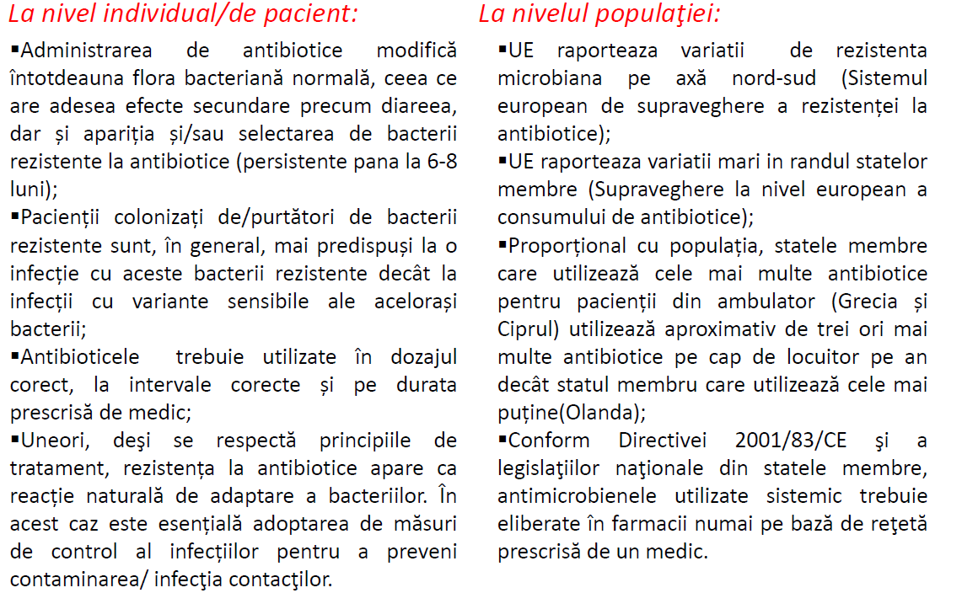

Riscuri legate de administrare a AB

Slide 35
Abordare multidisciplinară
Abordarea multidisciplinară în tratamentul antibacterian este esențială pentru succesul terapeutic
Permite o evaluare comprehensivă a situației clinice, adaptând strategiile terapeutice la specificul infecției și la particularitățile individuale ale pacienților.
Coordonarea strânsă asigură o abordare integrată, îmbunătățind eficacitatea tratamentului și minimizând riscul dezvoltării rezistenței bacteriene

